Slide 1
Universidad de Oriente - Núcleo Nueva Esparta
Escuela de Ingeniería y Ciencias Aplicadas
Departamento de Informática
Ética y Deontología
EL CAMINO A LA
FELICIDAD
Prof. Suhail A. Zabala. A
Autores:
Br. Rodríguez, Daniela C.I: 30.708.168
Br. Salazar, Victorialys C.I: 30.065.702
Guatamare, 01 de Noviembre de 2023

Slide 2
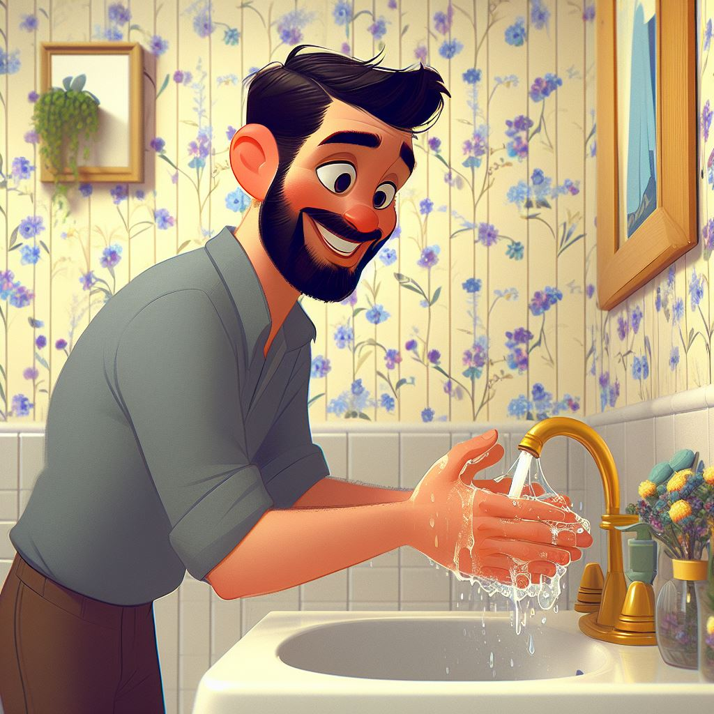
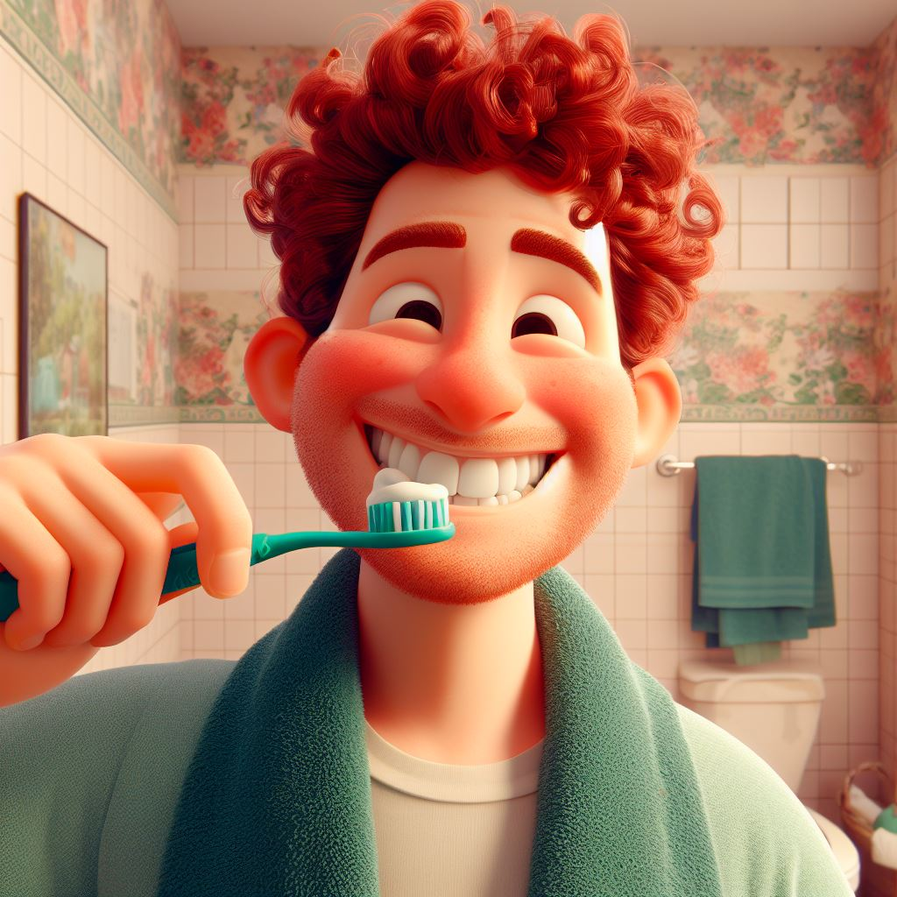
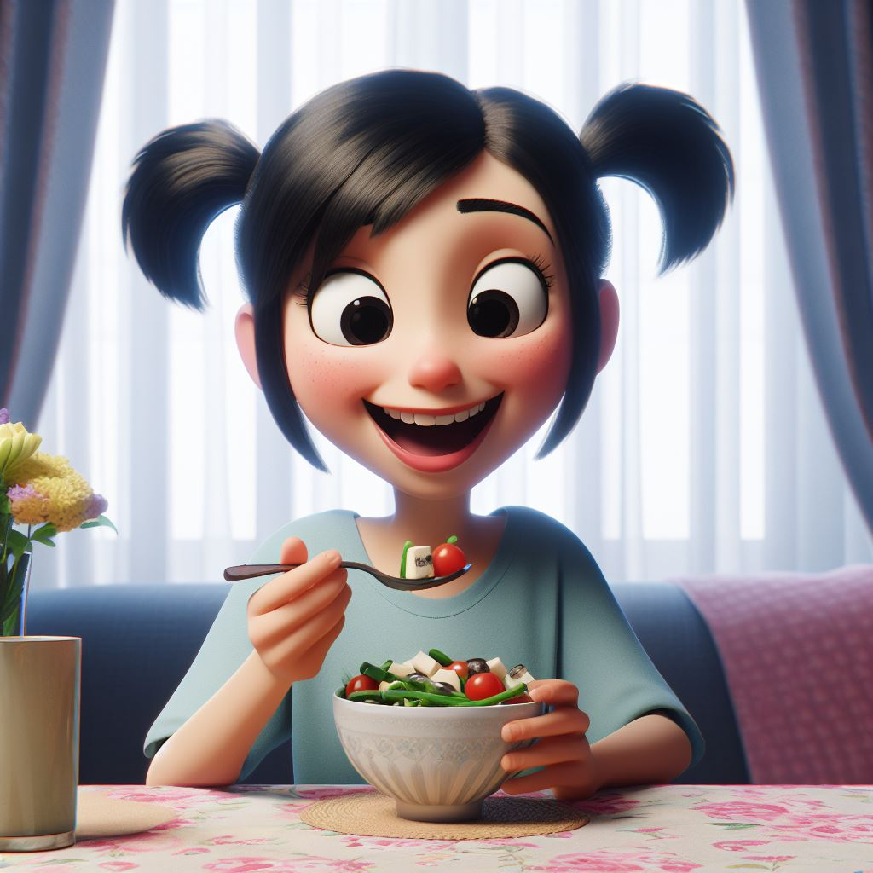
1. CUIDA DE TI MISMO
RECIBE CUIDADO CUANDO ESTÉS ENFERMO
Insiste en que una persona tome las precauciones
apropiadas y reciba la debida atención
cuando esté enferma.
PORTEGE TUS DIENTES
Si uno se cepilla los dientes después
de cada comida, nunca sufrirá
de caries.
MANTÉN LIMPIO TU CUERPO
Las personas que no se bañan o no se lavan
las manos con regularidad, pueden ser
portadoras de gérmenes.
DESCANSA
ALIMÉNTATE ADECUADAMENTE
Las personas cansadas no están alerta.
Pueden cometer errores. Insiste en que la
gente que no descansa apropiadamente,
lo haga.
No se necesitan dietas extrañas para alimentarse adecuadamente, pero sí es
necesario que uno coma alimentos
nutritivos con regularidad.

Slide 3
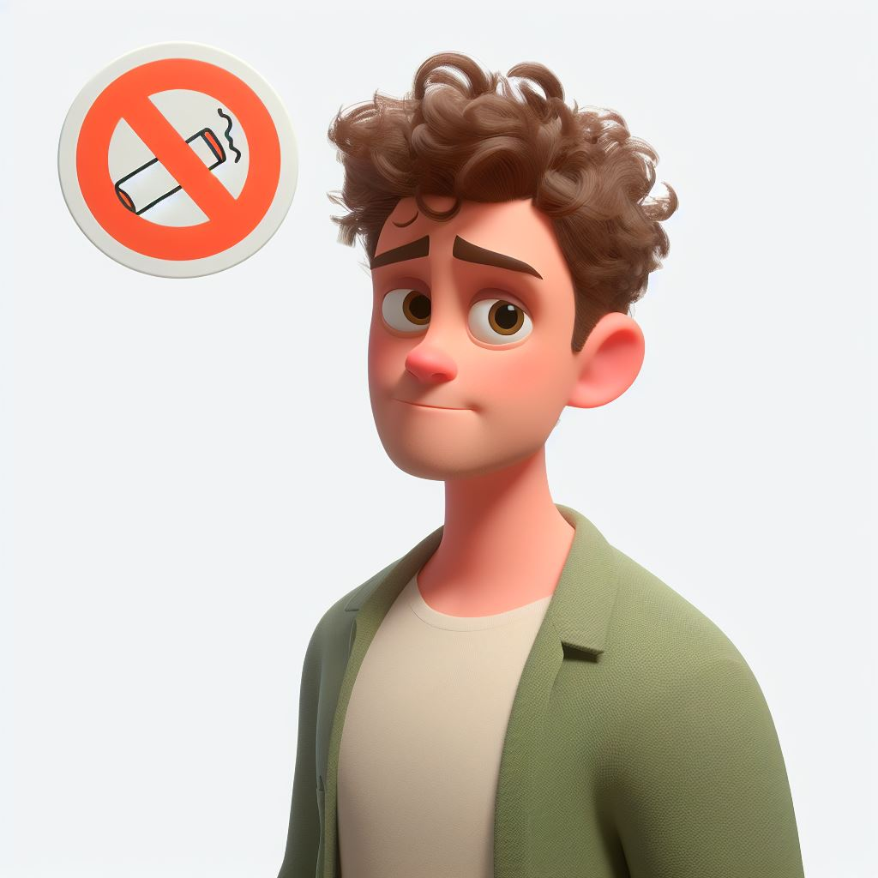
2. SE MODERADO
NO USES DROGAS DAÑINAS
Las personas que usan drogas no siempre perciben el mundo real que está frente a ellas. Tarde o temprano
las drogas destruirán físicamente a la persona.
NO TOMES ALCOHOL EN EXCESO
Las personas que toman alcohol no están alerta. Un poco
de licor es suficiente; no permitas que el exceso termine
en infelicidad o muerte.

Slide 4
Al observar los puntos anteriores, uno se vuelve físicamente más apto para disfrutar la vida.

Slide 5
3. NO SEAS PROMISCUO
El sexo es el medio por el cual la raza humana se
proyecta hacia el futuro a través de los
hijos y la familia.
SE FIEL A TU COMPAÑERO SEXUAL
La infidelidad por parte de un compañero sexual puede reducir en
gran medida la supervivencia de una persona. El impulso del
momento se puede volver el pesar de toda una vida. Inculca
esto en aquellos que te rodean.
Y PROTEGE TU SALUD Y
TU PLACER.

Slide 6
El sexo es un gran paso en el camino a la felicidad y a la alegría. No tiene nada de
malo si se practica con fidelidad y decencia.

Slide 7
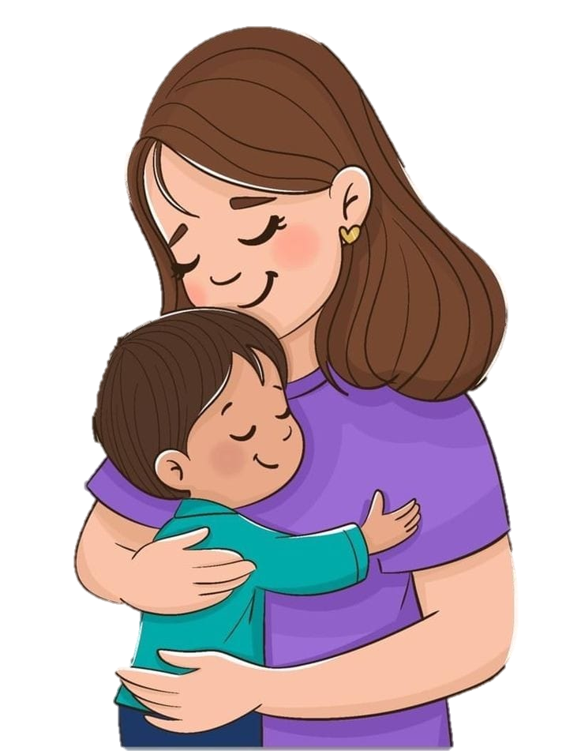
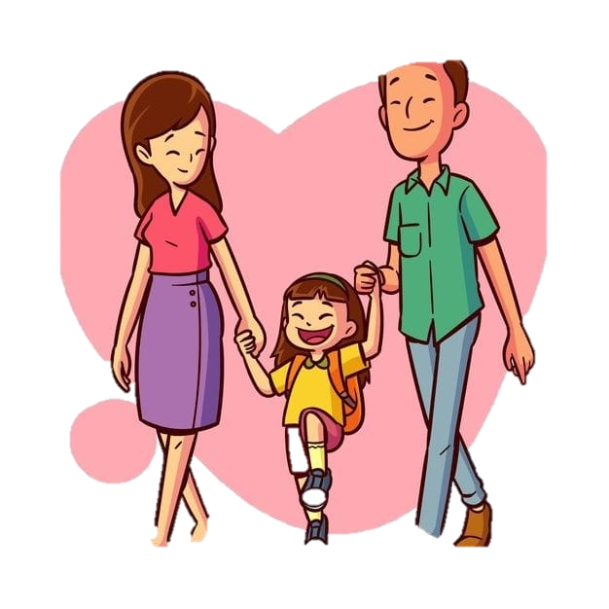
4. AMA Y AYUDA A LOS NIÑOS
Los niños de hoy serán la civilización del mañana.
Los niños no pueden manejar su entorno y carecen de
verdaderos recursos.
NECESITAN AMOR Y
AYUDA PARA TENER ÉXITO.

Slide 8
En la ruta del camino a la felicidad está el amar y ayudar a los niños desde la
primera infancia hasta que llegan al borde
de la edad adulta.

Slide 9
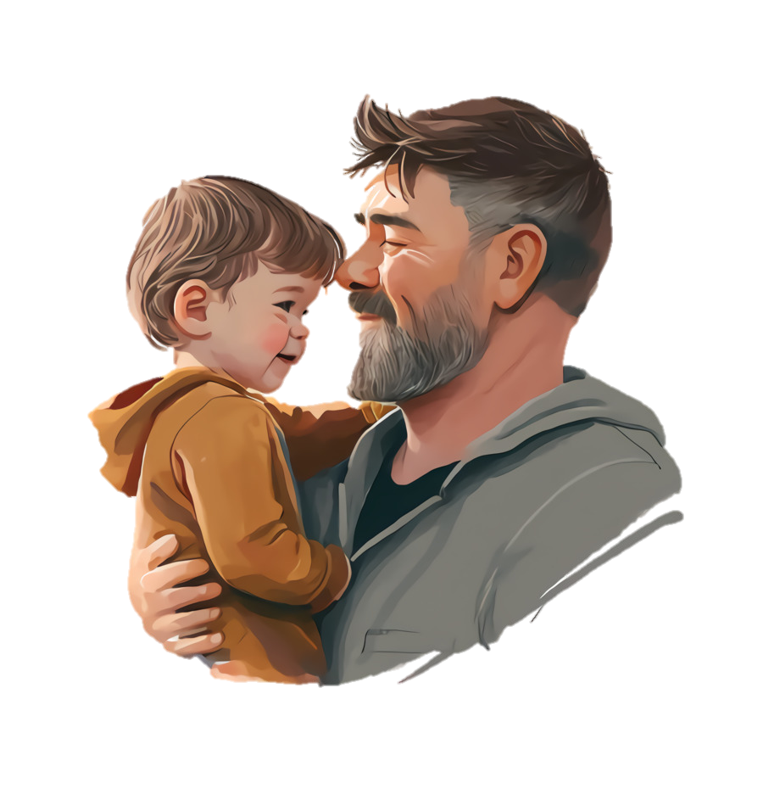
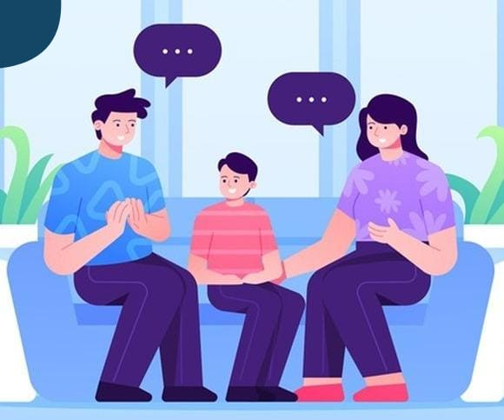
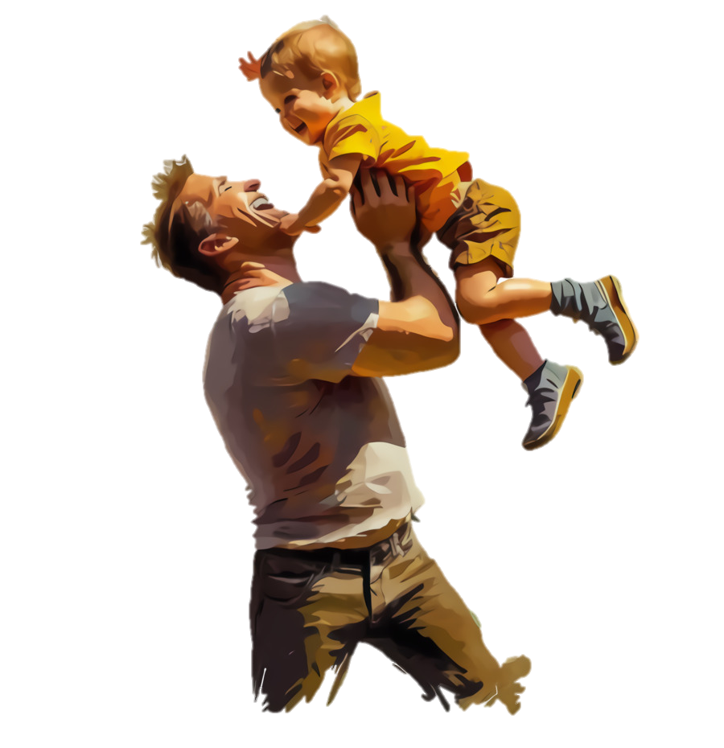
5. HONRA Y AYUDA A TUS PADRES
Los padres casi siempre actúan a partir de un
deseo muy grande de hacer lo que ellos creen que es mejor
para un hijo.
SON LOS PRIMEROS MAESTROS Y
PROTECTORES DE LA VIDA
Ayudar o los padres en sus necesidades y reconocer sus sacrificios es una forma de honrarlos y ser feliz.

Slide 10
El camino a la felicidad incluye tener buenas relaciones con nuestros padres o con aquellos que nos criaron.

Slide 11
6. DA UN BUEN EJEMPLO
ES UNA FORMA DE INFLUIR,
MOTIVAR Y EDUCAR A OTROS
Es un manera de respetarnos a nosotros mismos y a los
demás, y de contribuir a la felicidad
propia y ajena.

Slide 12
El camino a la felicidad requiere que uno dé buen ejemplo a los demás.

Slide 13
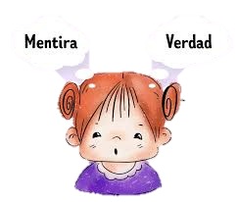
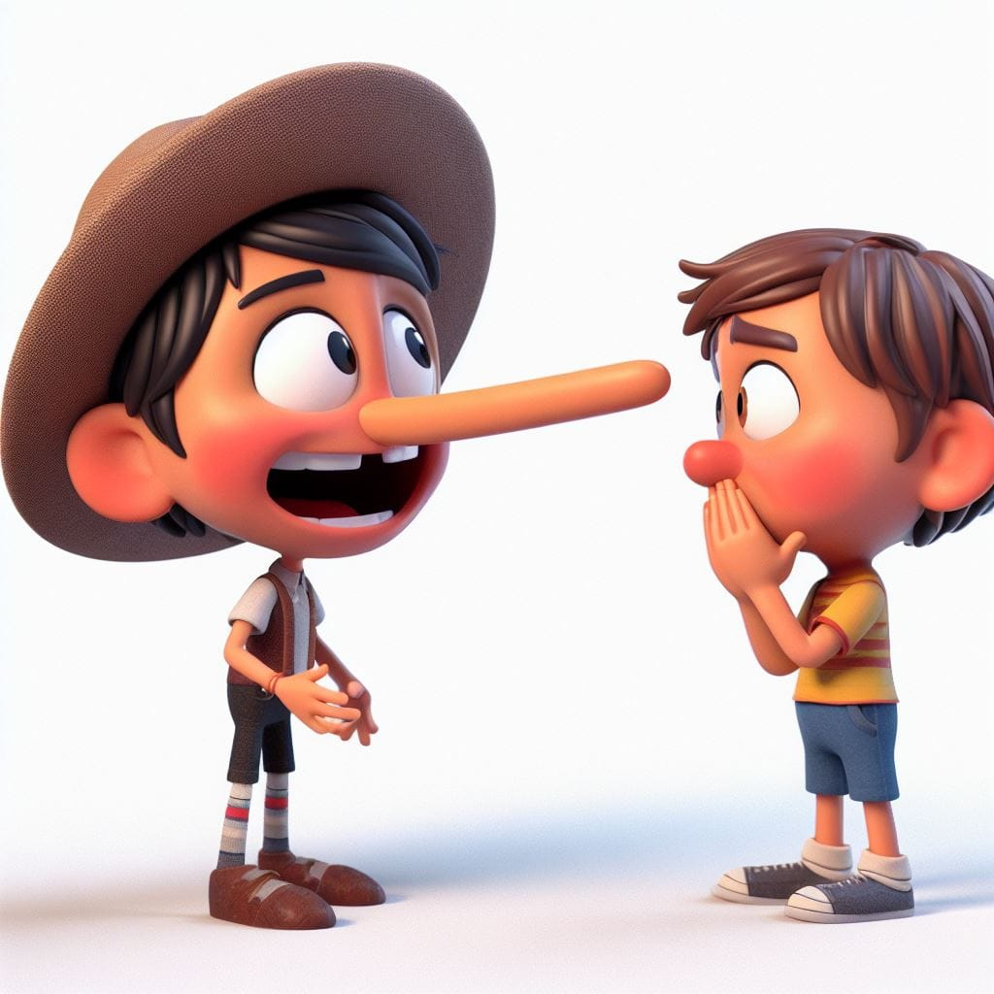
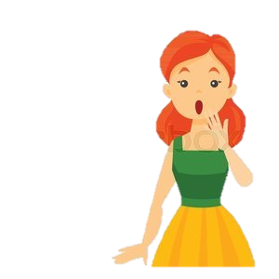
7. BUSCA VIVIR CON LA VERDAD
Podemos resolver los problemas de la existencia únicamente
cuando poseemos datos verdaderos. Si nos mienten quienes nos
rodean, nos inducen a cometer errores y se reduce nuestro
potencial de supervivencia.
NO DIGAS MENTIRAS DAÑINAS
Son producto del miedo, la malicia y la envidia. Pueden
impulsar a la gente a acciones desesperadas y arruinar vidas. Muchas guerras se iniciaron a causa
de mentiras dañinas.
NO DIGAS FALSO TESTIMONIO
Se le llama “PERJURIO”: Se castiga con RIGOR.

Slide 14
El camino a la felicidad sigue la ruta de la verdad.

Slide 15
8. NO ASESINES
QUE MATAR ES QUITAR
LA VIDA A UN SER VIVO
ya sea persona, animal o planta, y asesinar es quitar la vida a una
persona de forma premeditada. Asesinar es un tipo de homicidio
QUE ES EL DELITO DE CAUSAR LA MUERTE DE OTRO SER HUMANO.
ASESINATO ES UNA FORMA ESTÚPIDA:
malévola y demente de resolver los problemas reales o imaginarios,
y que pone en peligro la supervivencia de uno mismo, su familia
y sus amigos.

Slide 16
El camino a la felicidad no incluye asesinar o que tus amigos, tu familia o tú mismo sean asesinados.

Slide 17
9. NO HAGAS NADA ILEGAL
LOS “ACTOS ILEGALES” SON LOS QUE ESTÁN PROHIBIDOS POR REGLAS
OFICIALES O POR LA LEY
Todas las cosas valiosas que uno quiere lograr se pueden hacer de
manera legal, ruta ilegal es un atajo peligroso y
una pérdida de tiempo.
NO HACER NADA ILEGAL ES UNA FORMA DE
EVITAR PROBLEMAS, REMORDIMIENTOS
Y CASTIGOS.

Slide 18
El camino a la felicidad
no incluye el miedo a ser descubierto.

Slide 19
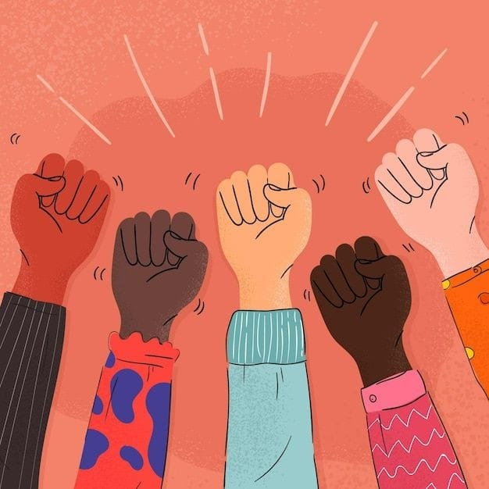
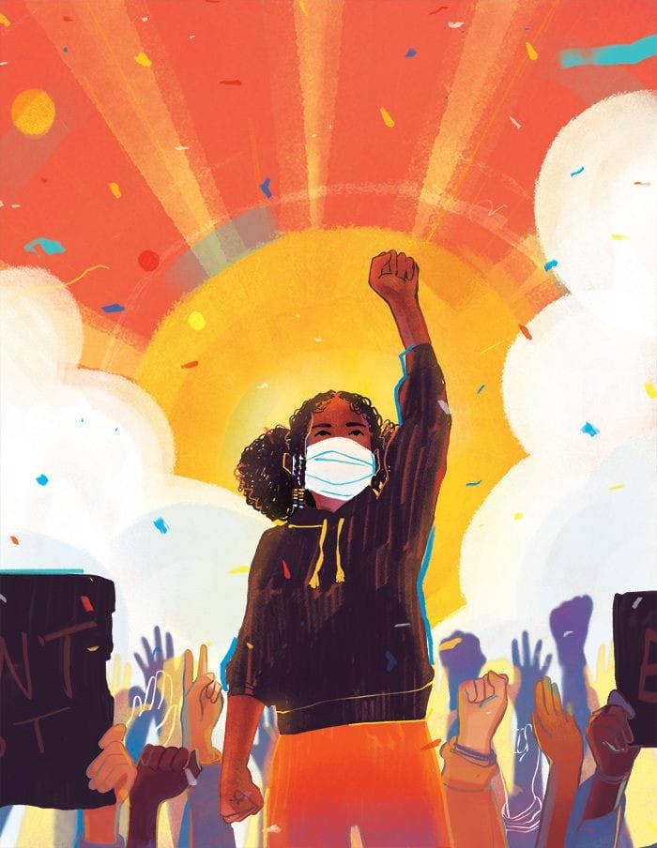
10. APOYA UN GOBIERNO IDEADO Y DIRIGIDO
PARA TODA LA GENTE
APOYA UN GOBIERNO DISEÑADO
Y DIRIGIDO PARA TODOS
LOS PUEBLOS.
EN ESTE CAPÍTULO
el autor aboga por la participación activa y consciente
en los asuntos políticos y sociales, con el fin de apoyar un gobierno
justo, democrático e inclusivo
QUE RESPETE LOS DERECHOS HUMANOS Y PROMUEVA EL BIENESTAR
COMÚN.

Slide 20
El camino a la felicidad es difícil de transitar cuando está ensombrecido por la opresión de la tiranía. Se ha sabido que un gobierno benigno, ideado y dirigido para TODA la gente, allana
el camino: cuando así ocurre, merece apoyo.

Slide 21
11. NO DAÑES A UNA PERSONA DE BUENA VOLUNTAD
NO AGREDIR NI PERJUDICAR A
LAS PERSONAS
que actúan con buena intención y que buscan hacer el bien.
No hacer daño a una persona de buena voluntad
es una forma de
FOMENTAR
LA PAZ
LA ARMONÍA
Y LA COOPERACIÓN

Slide 22
El camino a la felicidad se sigue con mucha más facilidad cuando apoyamos a las personas de buena voluntad.

Slide 23
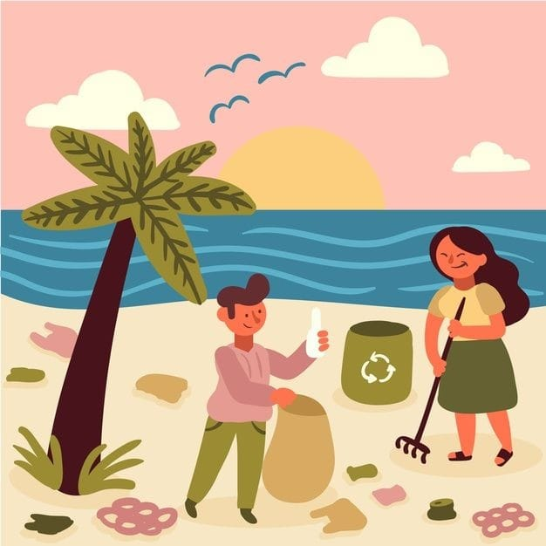
12. PROTEGE Y MEJORA TU MEDIO AMBIENTE
EL AUTOR DESTACA LA
RESPONSABILIDAD
que tenemos con el planeta y con los seres vivos que lo habitan.
Cuidar el medio ambiente, evitar el desperdicio y la contaminación,
y contribuir al bienestar de los animales y las plantas es una
FORMA DE MEJORAR NUESTRO ENTORNO
Y NUESTRA CALIDAD DE VIDA.
1. MANTÉN UNA BUENA APARIENCIA
2. CUIDA TU PROPIA ÁREA
3. AYUDA A CUIDAR EL PLANETA

Slide 24
Si otros no ayudan a proteger y mejorar el medio ambiente, el camino a la felicidad
podría no tener una superficie sobre la cual viajar.

Slide 25
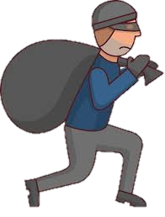
13. NO ROBES
Cuando uno no respeta la propiedad de las cosas, sus
propias posesiones y propiedades están en peligro.
ROBAR EQUIVALE A ADMITIR
QUE UNO NO SE SIENTE
LO BASTANTE
CAPAZ PARA TENER ÉXITO DE MANERA HONESTA.
En realidad, robar simplemente equivale a admitir que uno no se siente lo bastante capaz para tener éxito de manera honesta. O que tiene rasgos de locura. Pregúntale al ladrón cuál es la razón: es una o la otra.

Slide 26
No se puede viajar por el camino a la felicidad con objetos robados.

Slide 27
14. SÉ DIGNO DE CONFIANZA
LA CONFIANZA ES LA BASE DE LAS RELACIONES HUMANAS Y DE LA AUTOESTIMA
La confianza mutua es el pilar fundamental de las relaciones
humanas. Sin ella, toda la estructura se viene abajo. El camino
a la felicidad es muchísimo
MÁS FÁCIL DE RECORRER CON GENTE
EN LA QUE UNO PUEDE CONFIAR.
CUMPLE TU PALABRA UNA VEZ DADA
.
A la gente que cumple su palabra se le tiene confianza y se la admira. Aquellos que faltan a su palabra a menudo nunca tienen otra oportunidad.

Slide 28
Se viaja por el camino a la felicidad con mucha más facilidad con personas en quienes podemos confiar.

Slide 29
15. CUMPLE CON TUS OBLIGACIONES
Al pasar por la vida, es inevitable que incurramos en obligaciones. De hecho, nacemos con ciertas obligaciones y después tienden a acumularse.
EL AUTOR INSTA A CUMPLIR
CON LOS COMPROMISOS
y las responsabilidades que se tienen, tanto con uno mismo como con los demás. Cumplir con las obligaciones es una forma de ser responsable, puntual y confiable.

Slide 30
Es muy difícil viajar por el camino a la felicidad cuando se tiene que cargar con el peso de obligaciones que se nos adeudan o que no hemos cumplido.

Slide 31
16. SÉ INDUSTRIOSO
SER PRODUCTIVO Y CREATIVO, A PROVECHANDO
AL MÁXIMO EL TIEMPO
los recursos y las oportunidades que se tienen. Ser industrioso
es una forma de generar valor, riqueza
y bienestar.
dejan caer la carga del trabajo en quienes los rodean. Ellos tienden a sobrecargarlos.
QUIENES NO SON
INDUSTRIOSOS

Slide 32
El camino a la felicidad es una carretera cuando incluye la cualidad de ser industrioso que conduzca a una producción tangible.

Slide 33
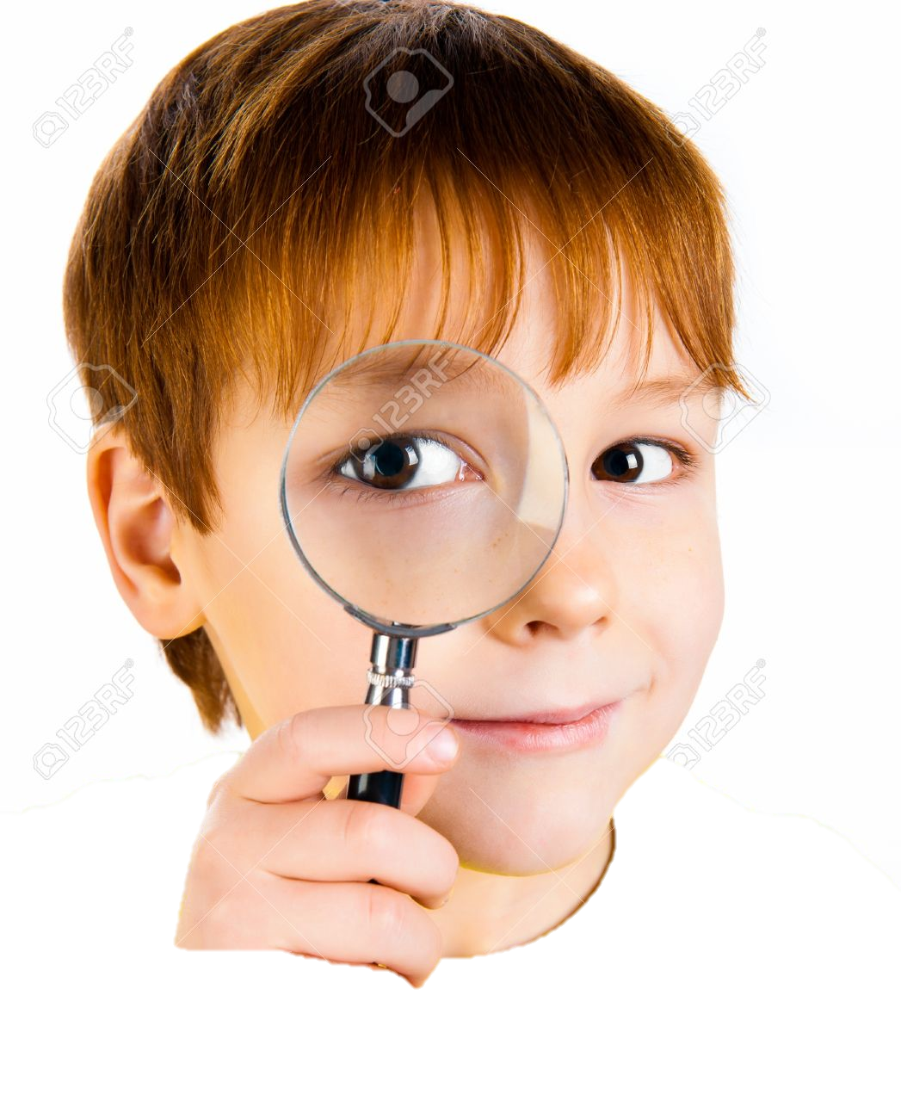
17. SÉ COMPETENTE
ADQUIRIR Y MEJORAR LAS HABILIDADES
Y LOS CONOCIMIENTOS
necesarios para desempeñar con eficiencia y calidad las actividades que se realizan, tanto en el ámbito laboral como en el personal.
MIRA:
Observa lo que ves, no lo que otro dice que estás viendo
SER COMPETENTE ES:
APRENDE::
Separar lo falso de lo verdadero
conduce a la comprensión
una forma de aumentar la productividad,
la confianza y el reconocimiento.
Practica:
El aprendizaje rinde frutos
cuando se aplica

Slide 34
Se viaja mejor en el camino a la felicidad cuando se tienen compañeros competentes.

Slide 35
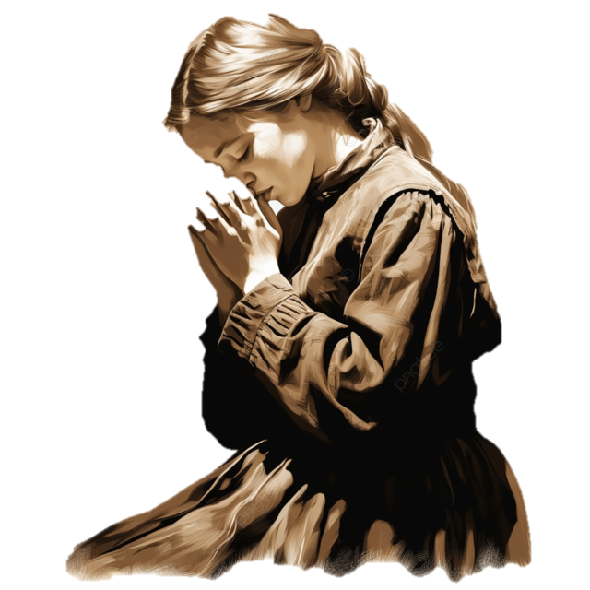
18. RESPETA LAS CRENCIAS RELIGIOSAS DE LOS DEMÁS
TOLERANCIA RELIGIOSA NO SIGNIFICA QUE NO PODAMOS EXPRESAR NUESTRAS CREENCIAS.
Libertad y la tolerancia religiosa, para el respeto a la diversidad y la espiritualidad de las personas.
Respeta las creencias religiosas de los demás es una
forma de evitar conflictos, prejuicios
y fanatismos.

Slide 36
El camino a la felicidad puede volverse conflictivo cuando no respetamos las creencias religiosas de los demás.

Slide 37
19. TRATA DE NO HACER A LOS DEMÁS LO QUE NO
TE GUSTARÍA QUE TE HICIERAN A TI
ALGUNOS ACTOS DAÑINOS SON IRREVERSIBLES Y PUEDEN ARRUINAR LA VIDA DE OTRO Y LA PROPIA
PÉRDIDA DE
LA FELICIDAD
Ante los actos dañinos hay castigos tanto legales como
personales, como la pérdida de la felicidad y
la alegría de vivir.
EL CAMINO A
LA FELICIDAD:
Está cerrado para aquellos que no se frenan de hacer daño a los demás.

Slide 38
El camino a la felicidad está cerrado para aquellos que no se restringen de cometer acciones dañinas.

Slide 39
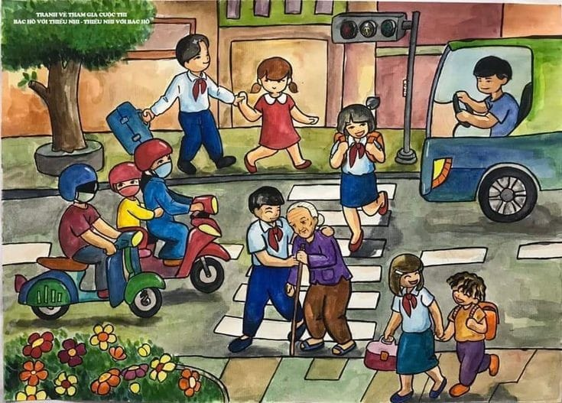
20. INTENTA TRATAR A LOS DEMÁS COMO
TE GUSTARÍA QUE TE TRATREN
TRATA A LOS DEMÁS CON
EL MISMO RESPETO
consideración y bondad que se desea recibir. Tratar
a los demás como te gustaría que te trataran
a ti es una forma
LA
SOLIDARIDAD
DE PRACTICAR:
LA
JUSTICIA
LA
EMPATÍA
Si pensáramos cómo nos gustaría que otros nos trataran,
descubriríamos las virtudes humanas. Sólo busca la manera en que te gustaría que otros te trataran.

Slide 40
El camino a la felicidad se hace mucho más brillante al aplicar el precepto: “Intenta tratar a los demás como te gustaría que
te trataran”.

Slide 41
21. FLORECE Y PROSPERA
DISFRUTAR DE LA VIDA
Y DE SUS DONES
buscando siempre el crecimiento personal y social. Florecer y
prosperar es una forma de expresar la gratitud, la alegría y la felicidad.
PERO NO DEJES DE FLORECER
Es cierto que tales personas, al ver que uno mejora su suerte, pueden ponerse frenéticas y atacar con más fuerza.
Eso es lo que las personas quieran que hicieras.

Slide 42
Y ese es mi deseo para ti:
¡florece y prospera!

